Slide 1
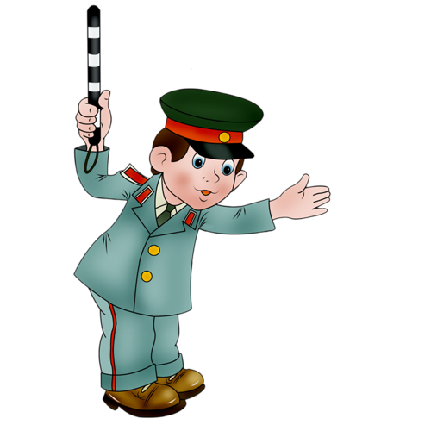
Неделя безопасности на дорогах
19.06.2017.-28.06.2017

Slide 2
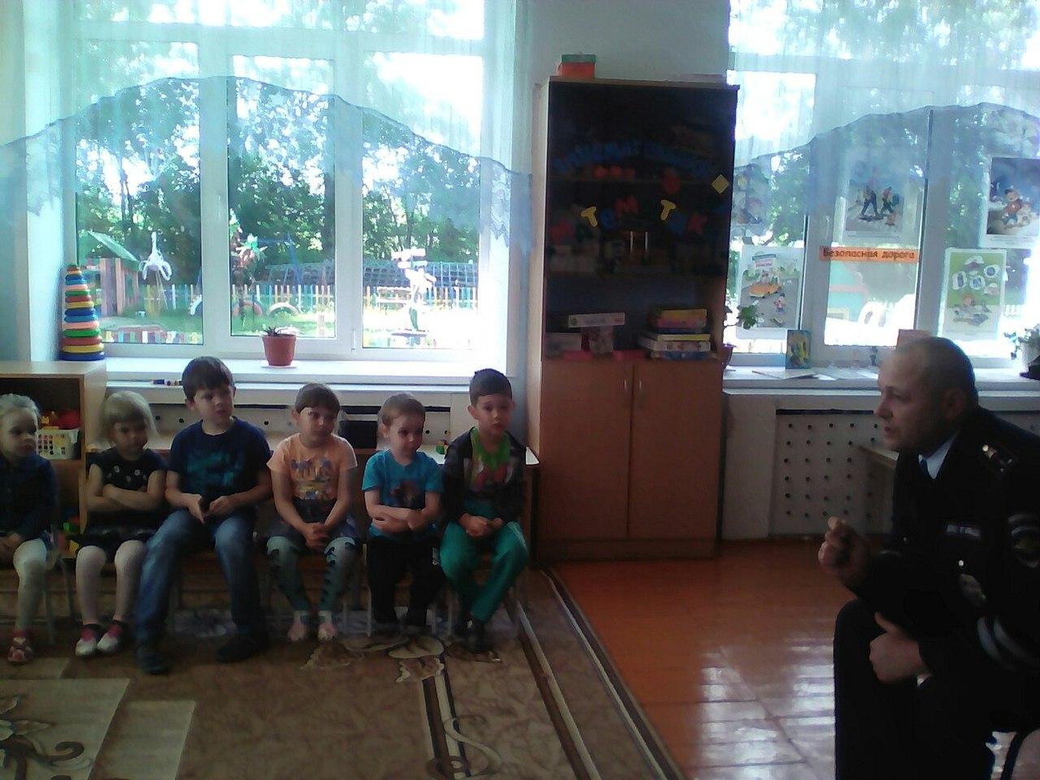
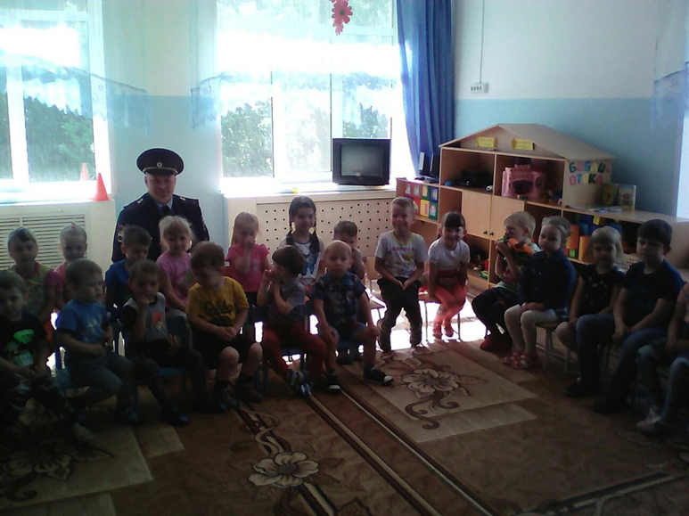
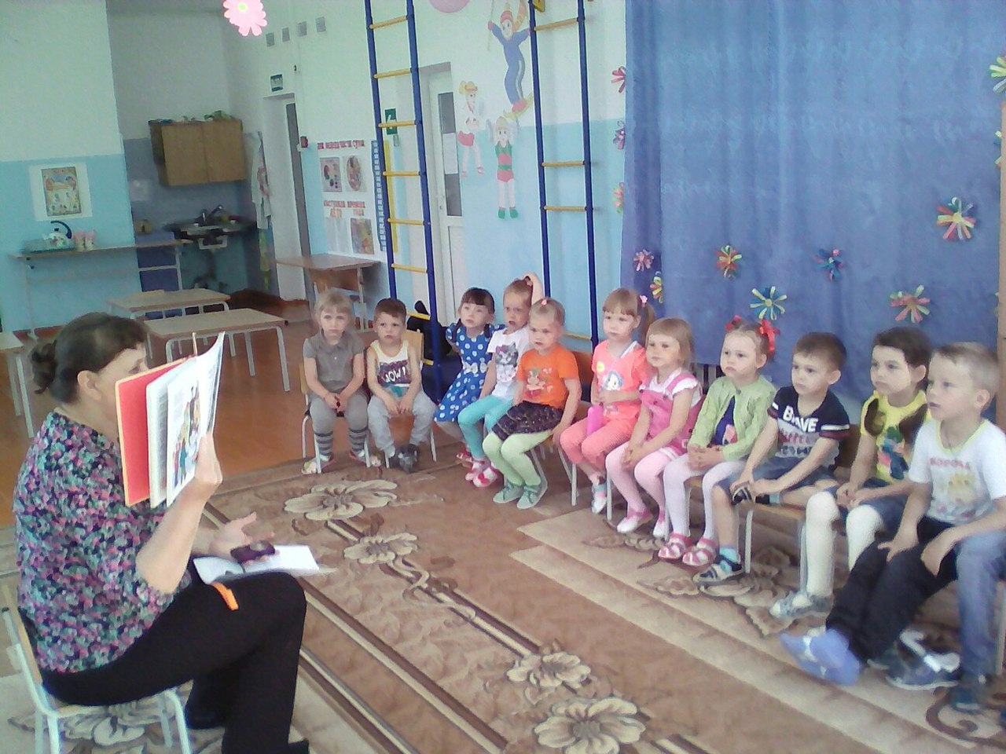
Ознакомительные беседы
Обучающие презентации
Просмотр мультфильмов на тему «Дорожные знаки»
Чтение художественной литературы
Встреча с инспектором ГИБДД

Slide 3
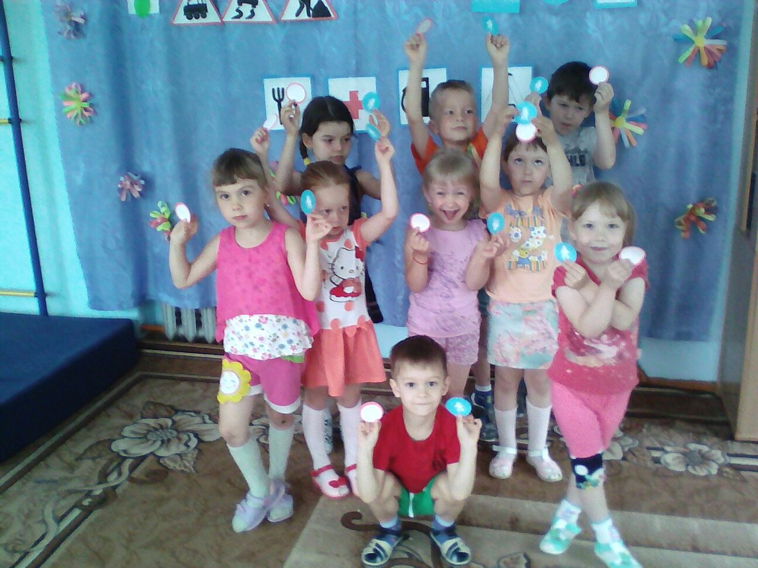
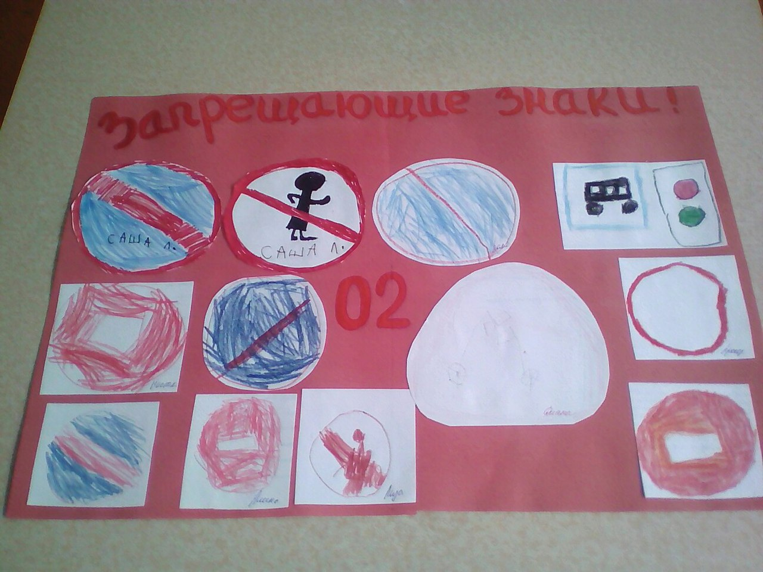
Рисование дорожных знаков
Изготовление плаката «Запрещающие знаки»
Аппликация на тему «Дорожные знаки» (вкладыши в значки)

Slide 4
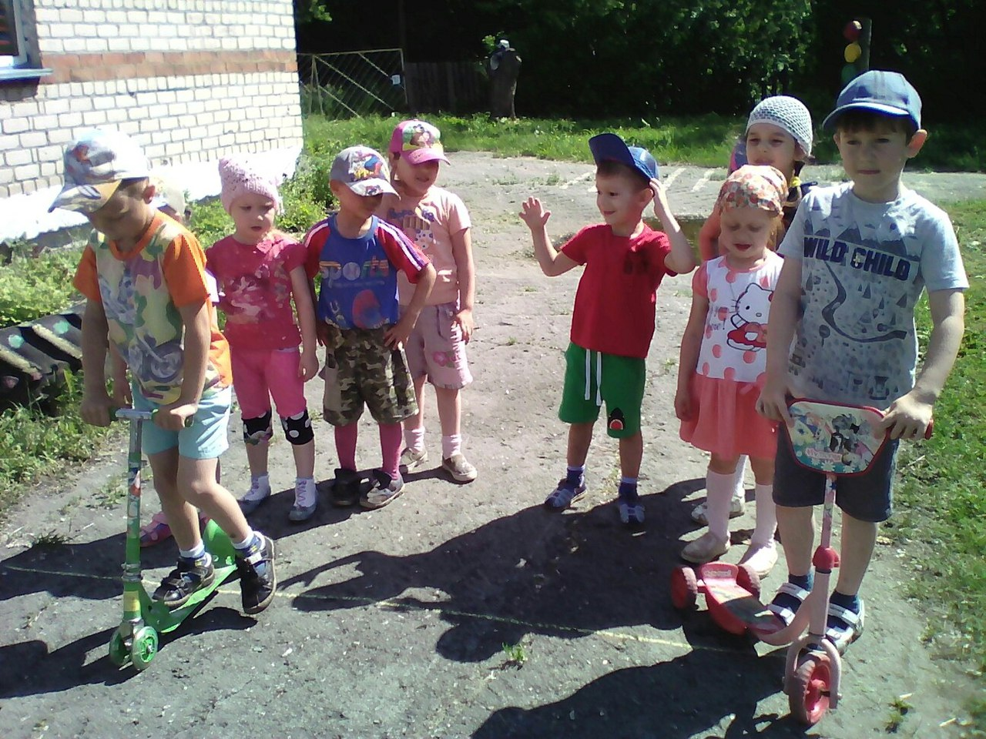
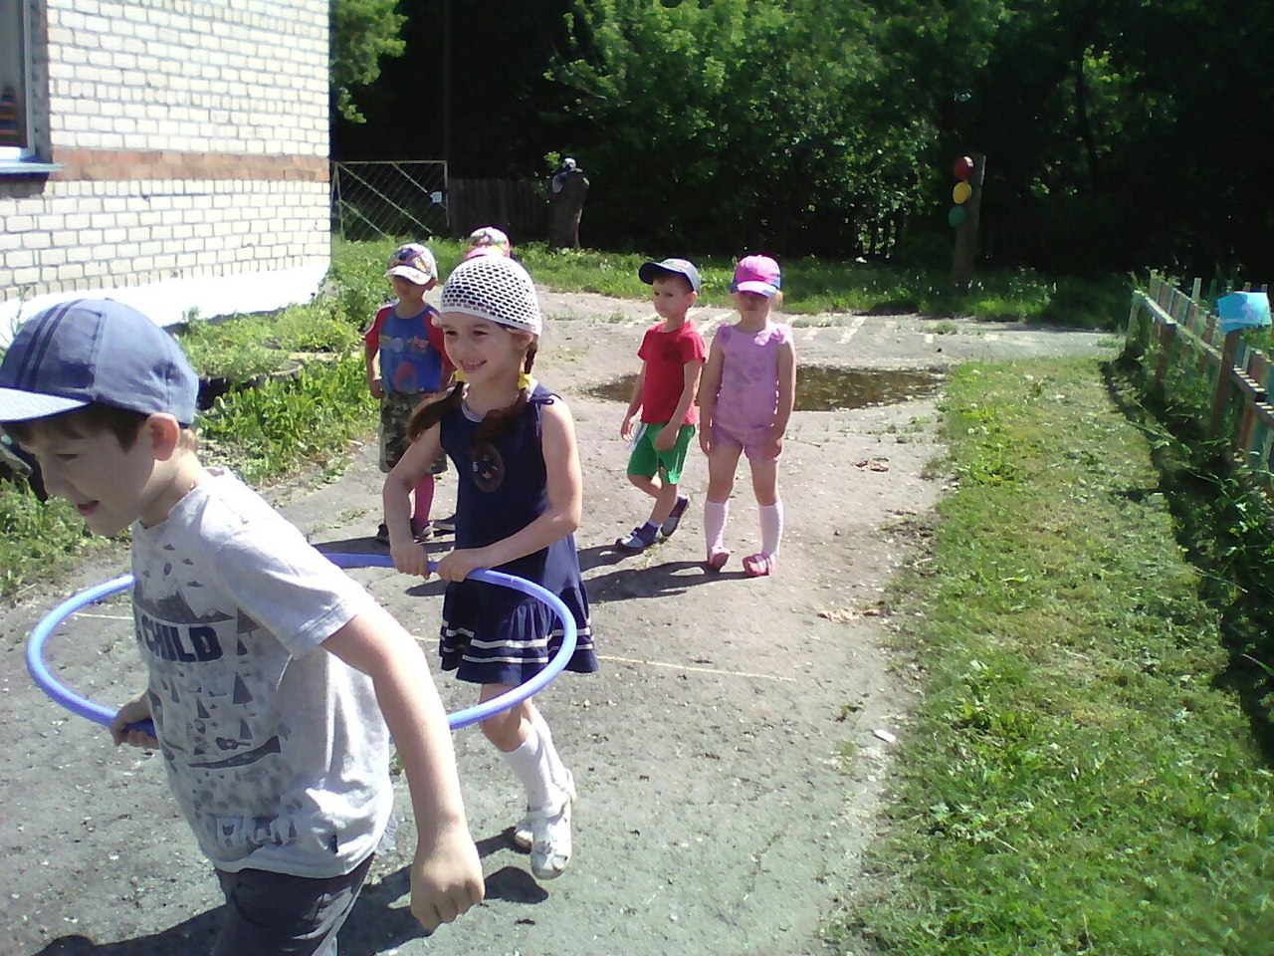
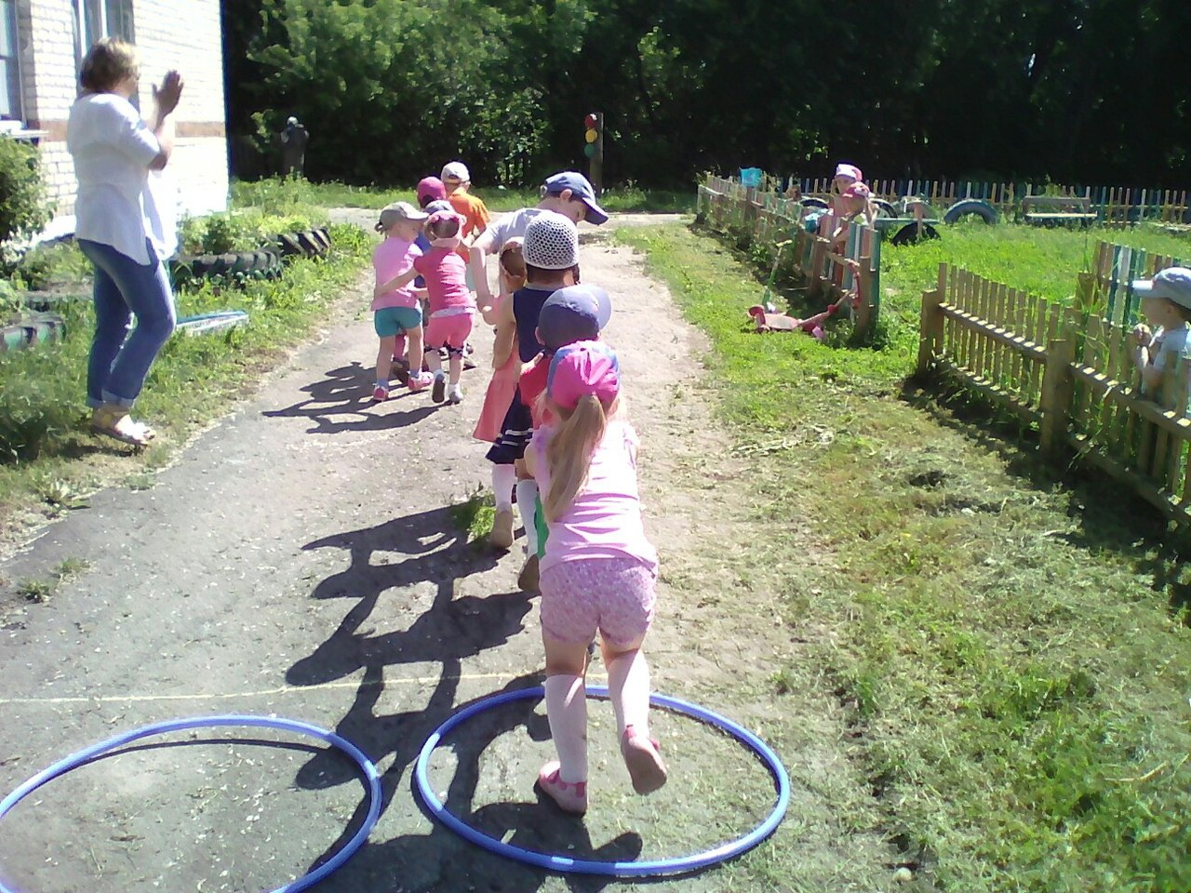
Весёлые страты в рамках темы «МЫ ЗА БЕЗОПАСНОСТЬ НА ДОРОГАХ!»

Slide 5
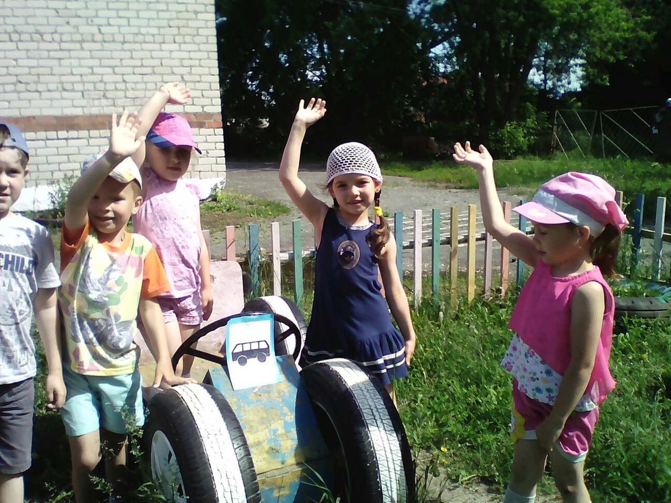
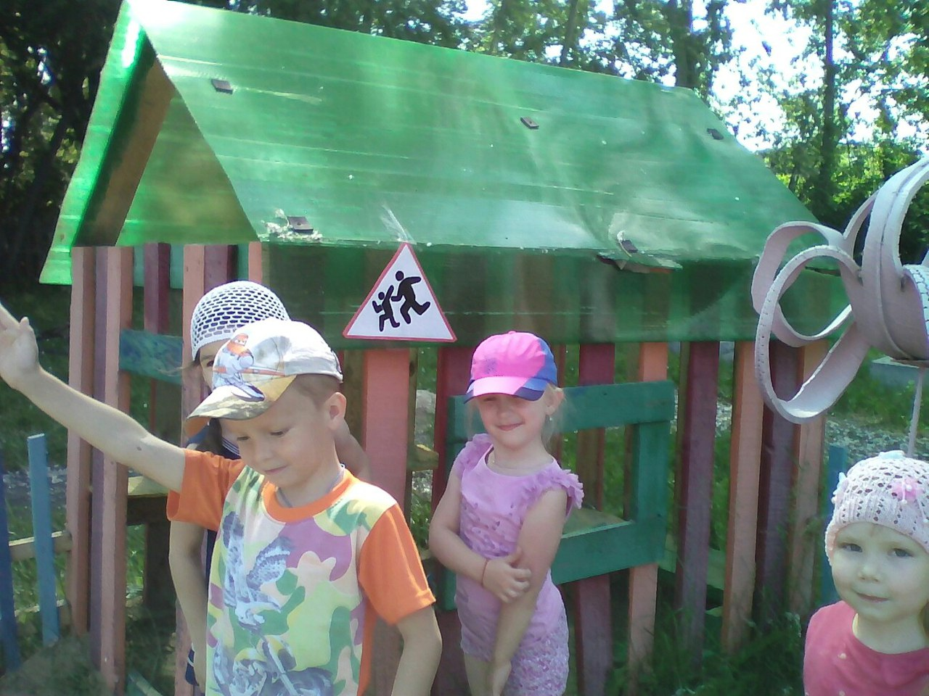
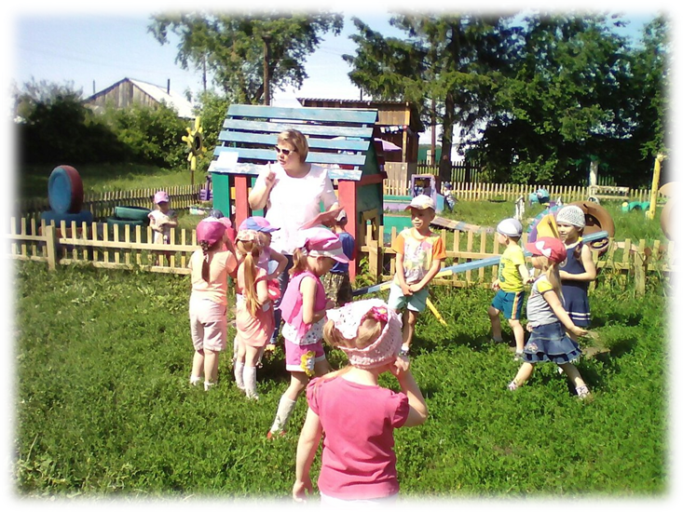
Игра-Викторина на тему « Дорожные знаки»

Slide 6
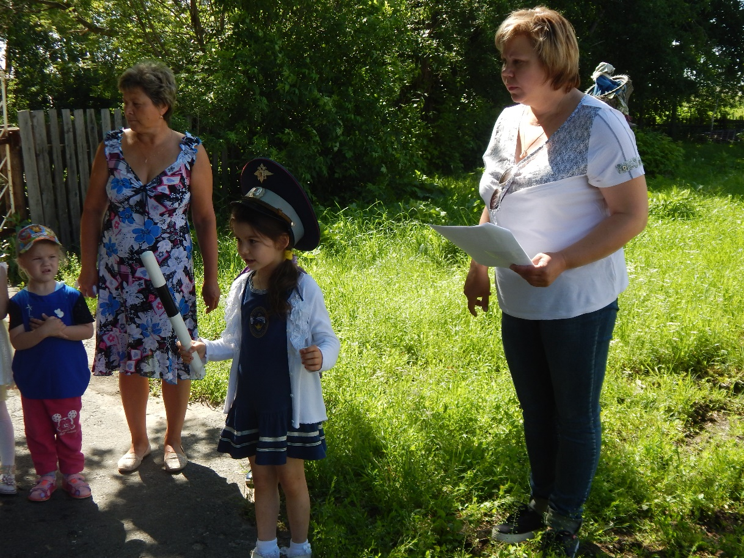
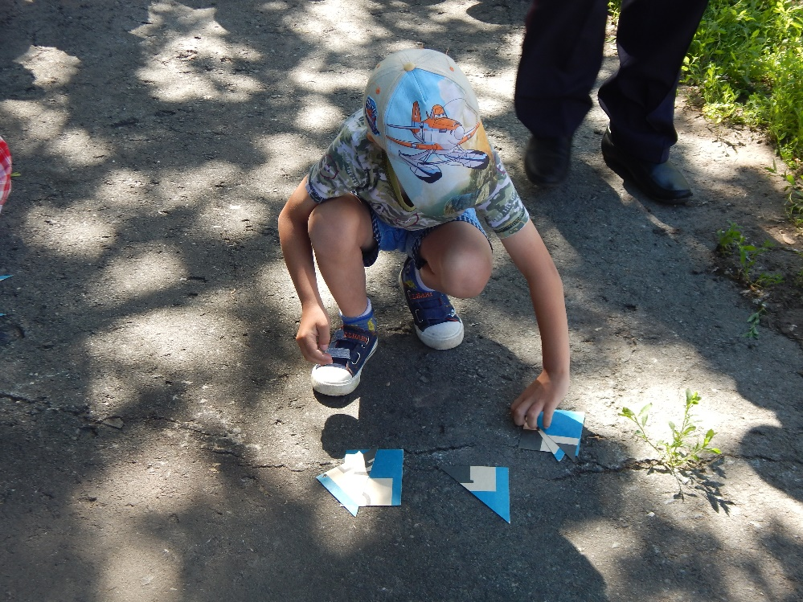
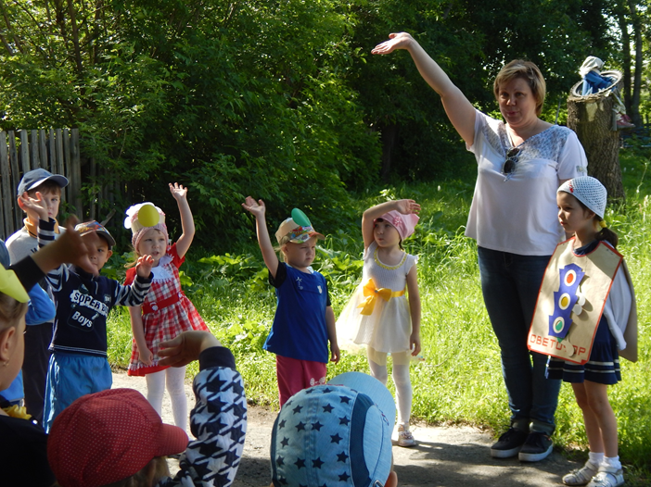
Развлечения в лучах светофора

Slide 7
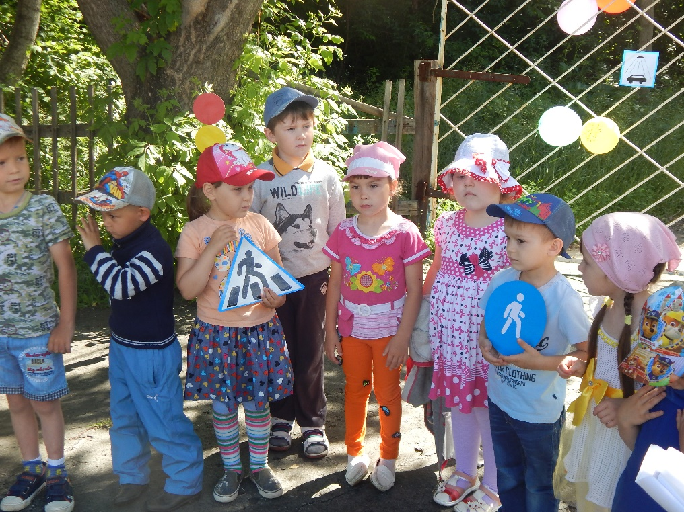
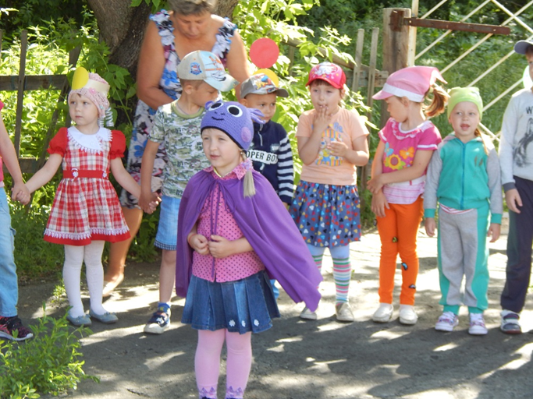
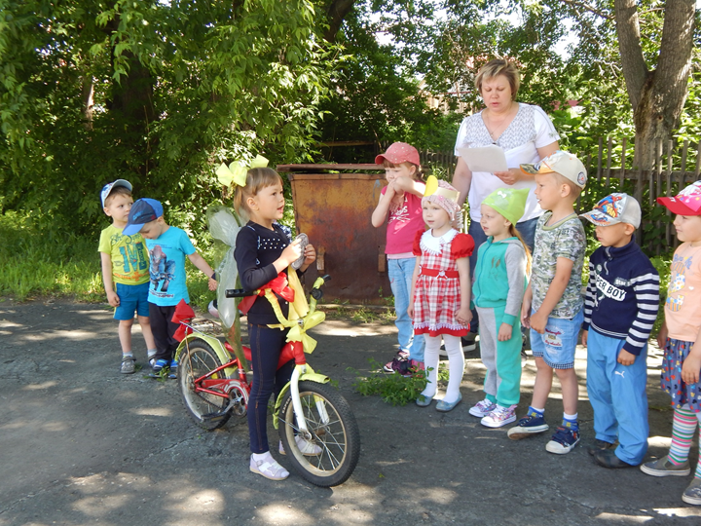
Наши артисты

Slide 8
Учите правила дорожного движения!

